Slide 1
實證醫學中心業務報告
陳嘉宏 副部主任
2022.03.14

Slide 2
大 綱
一、 111年1~3月EBM業務執行成果報告
二、特殊領域教師培育

Slide 3
一、111年度1~3月EBM業務成果報告

Slide 4
1~3月初.進階&教師認證課程
類別 | 課程時間 | 開課單位 | 課程名稱 | 時數 | 人次 | 課後評量
(初階)課程 | 111/01/26 | 實證醫學中心 | 資料庫文獻搜尋 | 1 | 12 | 滿意度4.8分
(初階)課程 | 111/01/26 | 實證醫學中心 | 實證護理－提出一個可以回答的臨床問題 | 1 | 11 | 滿意度4.8分
(初階)課程 | 111/02/09 | 實證醫學中心 | 以PICO模式問問題(SDM工作坊) | 1 | 15 | 滿意度4.7分
(初階)課程 | 111/02/09 | 實證醫學中心 | 資料庫搜尋(SDM工作坊) | 1 | 15 | 滿意度4.7分
(初階)課程 | 111/03/02 | 實證醫學中心 | 證據等級與研究設計(SDM工作坊) | 1 | 14 | 滿意度4.8分
(初階)課程 | 111/03/02 | 實證醫學中心 | 文獻評讀(SDM工作坊) | 1 | 14 | 滿意度4.8分
(認證)課程 | 111/02/09 | 實證醫學中心 | 實證醫學臨床應用 | 1 | 3 | 滿意度4.6分
(認證)課程 | 111/02/10 | 實證醫學中心 | 以PICO模式問問題 | 1 | 16 | 滿意度4.9分
(認證)課程 | 111/02/17 | 實證醫學中心 | 實證醫學資料庫搜尋技巧與方法 | 1 | 12 | 前測成績65.5分 後測成績94.5分
(認證)課程 | 111/02/24 | 實證醫學中心 | 如何進行實證醫學文獻評讀 | 1 | 13 | 前測成績46.1分 後測成績86.7分
 | 總計 |  |  | 10 | 125

Slide 5
1~3月初.進階&教師認證課程 (續)
類別 | 課程時間 | 開課單位 | 課程分類 | 課程名稱 | 時數
(進階)課程 | 111/03/11 | 急診醫學部 | 進階課程 | EBM實證論壇 | 1
(進階)課程 | 111/03/30 | 護理部 | 進階課程 | 實證海報投稿 | 1
(初階)課程 | 111/03/09 | 護理部 | 初階課程 | 實證護理工作坊 | 5
(初階)課程 | 111/03/11 | 圖書館 | 初階課程 | Cochrane Library實證醫學評論文獻資料庫介紹 | 1
(初階)課程 | 111/03/15 | 急診室 | 初階課程 | 實證系列課程-文獻評讀 | 1
(初階)課程 | 111/03/21 | 圖書館 | 初階課程 | EndNote20書目管理軟體功能介紹 | 1
(初階)課程 | 111/03/23 | 護理部 | 初階課程 | 實證護理翻轉教育 | 2
(認證)課程 | 111/03/24 | 藥劑科 | 初階課程 | 實證藥學分享 | 1
 | 總計 |  |  |  | 13

Slide 6
EBM中心教師群
目的:提升各職類初、進階教師人數，提升各職類自行開課及輔導學員發表實證相關論文，以落實EBM精神。
111年EBM目標:取得師資人數 (初階4位，進階1位)。
共計9個職類
職類 | 初階(位) | 進階(位)
西醫 | 7 | 8
呼吸治療 | 2 | -
物理治療 | 1 | -
職能治療 | 1 | -
專科護理 | 3 | 1
護理 | 5 | 8
藥事 | - | 2
醫事檢驗 | 11 | 1
醫事放射 | - | 2
總計 | 30 | 22
111.03.04更新
6

Slide 7
新增EBM中心教師群
2022年1-3月新增種子教師:
單位 | 姓名 | 教師認證 |  | 單位 | 姓名 | 教師認證
護理部 | 陳婉儒 | 初階 |  | 呼吸治療 (預計4月) | 王芝安 | 初階
護理部 | 謝宜珍 | 初階 |  | 護理部 (預計4月) | 趙一靜 | 進階
護理部 | 趙一靜 | 初階 |  | 物理治療 (規劃下半年) | 陳俊佑 | 進階
檢驗醫學科 | 李姵諭 | 初階 |  | 物理治療 (規劃下半年) | 黃元貞 | 初階
檢驗醫學科 | 簡秀芳 | 初階 |  | 營養 (規劃中)
檢驗醫學科 | 龔品珍 | 初階 |  | 語言治療 (規劃中)
傷口照護中心 | 林筱青 | 進階
111.03.04更新

Slide 8
二、特殊領域教師培訓

Slide 9
EBM中心目標、教師任務
目標：落實EBM教學、持續培訓EBM教師、
鼓勵EBM論文發表、型塑EBM風氣
初/進階教師四大任務
任務一
輔導初進階 教師認證
任務二
輔導職類 公版教案
任務三
推廣SDM 工作坊
任務四
輔導學員發表實證相關論文
基礎課程教學
臨床應用推廣

Slide 10
111年實證醫學中心 教學方向
能力導向教學

Slide 11
能力導向教學 – 以能力為導向
EBM中心
醫院政策、活動推廣
初進階 教師
教學活動
單位應用
臨床實證應用
實證研究成果
師資庫培育
院內、單位

Slide 12
能力導向教學 – 以能力/成效為導向
培育師資庫
＊任務一：輔導初進階教師認證
＊任務二：輔導職類公版教案
初進階教師EBM能力、教學能力培育
單位／職類教師 教案撰寫能力
提升職類臨床運用案例分享

Slide 13
能力導向教學 – 以能力/成效為導向
臨床應用能力推廣
＊任務三：推廣 SDM 工作坊
＊任務四：輔導學員發表實證相關論文
輔導SDM新創團隊、培育PDA撰寫能力
培育學員EBM研究發表能力

Slide 14
111年實證醫學中心 教學方向
建立教學特色

Slide 15
成立院內臨床實證輔導團隊
院內臨床實證輔導、院內外(醫策會)實證競賽
跨團隊方式組成
單位 | 姓名 | 職稱
影像醫學科 | 陳嘉宏 | 主任
腸胃肝膽科 | 楊博鈞 | 主治醫師
急診部 | 江政穎 | 住院醫師
泌尿科 | 黃品叡 | 住院醫師
藥劑科 | 洪瑄佑 | 藥師
護理部 | 謝伶瑜 | 主任
單位 | 姓名 | 職稱
檢驗醫學科 | 張義杰 | 醫檢師
呼吸治療室 | 王芝安 | 小組長
營 養 | 郭怡伶 | 主任
物理治療 | 陳俊佑 | 物理治療師
臨床醫學研究中心 | 石佳隴 | 副研究員

Slide 16
輔導初進階教師認證
類別 | 課程時間 | 開課單位 | 課程名稱 | 時數 | 人次 | 課後評量
(認證)課程 | 111/02/09 | 實證醫學中心 | 實證醫學臨床應用 | 1 | 3 | 滿意度4.6分
(認證)課程 | 111/02/10 | 實證醫學中心 | 以PICO模式問問題 | 1 | 16 | 滿意度4.9分
(認證)課程 | 111/02/17 | 實證醫學中心 | 實證醫學資料庫搜尋技巧與方法 | 1 | 12 | 前測成績65.5分 後測成績94.5分
(認證)課程 | 111/02/24 | 實證醫學中心 | 如何進行實證醫學文獻評讀 | 1 | 13 | 前測成績46.1分 後測成績86.7分
(認證)課程 | 111/03/24 | 藥劑科 | 實證藥學分享 | 1
* EBM中心輔導、評估教師授課能力與即時回饋

Slide 17
輔導各職類EBM公版教案製作
成果一：單位進階、案例分享課程
職類 | 單位 | 場次
護理 | 內科專科護理師組 | 2
護理 | 護理部 | 9
醫事檢驗 | 檢驗醫學科 | 2
111年目標 : 教材建置完成>=2職類
初進階以及案例分享課程>=5職類
目前已通過審核 | EBM負責公版教師
內科專科護理師組 | 林慈珍 專科護理師
門診部-護理 | 吳秋楓 副護理長
內科加護病房 | 吳貞蓉 護理長
5C病房 | 曾惠翎 護理長
醫事檢驗 | 張義杰 醫檢師
物理治療 | 陳俊佑 物理治療師
成果二：實習學生實證能力訓練
課程名稱 | 人數
實證醫學&實證檢驗醫學(EBM & EBLM)--1 | 10
實證醫學&實證檢驗醫學(EBM & EBLM)--2 | 10
EBM評讀醫療文獻要領 | 10

Slide 18
推廣SDM工作坊
品質管理中心合作開課實證課程，推動SDM工作坊，共同輔導SDM新創團隊
SDM病人決策輔助工具教材服務，列入教學醫院評鑑_醫中版(1.1.4加分項目)
課前作業 | SDM - 工作坊 | 課後作業
SDM 主題內容 (PDA) 討論 | 以 PICO 模式問問題 | 確認要收集的問題
 | 資料庫搜尋
 | 證據等級與研究設計 | 從資料庫找到佐證資料
 | 文獻評讀
* 111年共8個團隊參與輔導

Slide 19
輔導學員發表實證相關論文
110年EBM相關論文輔導成效
111年 EBM研究能力培育相關課程規劃
高階課程:Network Meta-Analysis Workshop (1)
高階課程:Network Meta-Analysis Workshop (2)
實證醫學工作坊-實證寫作共識營
高階課程:實證醫學工作坊-寫作要點講解及主題挑選
高階課程:實證醫學工作坊-手把手海報製作教學
高階課程:實證論文寫作工作坊
職類 | 口頭/海報 | SCI期刊 | 非SCI期刊
西醫 | 4篇 | - | -
物理治療 | 3篇 | 1篇 | 2篇
醫事放射 | 1篇 | - | 1篇
醫事檢驗 | 1篇 | - | -
呼吸治療 | 2篇 | - | -
藥事 | 3篇 | 1篇 | -
護理 | 16篇 | 2篇 | 1篇
總計 | 30篇 | 4篇 | 4篇

Slide 20
111年實證醫學中心 教學方向
特殊領域教師培育 – 實證醫學教師

Slide 21
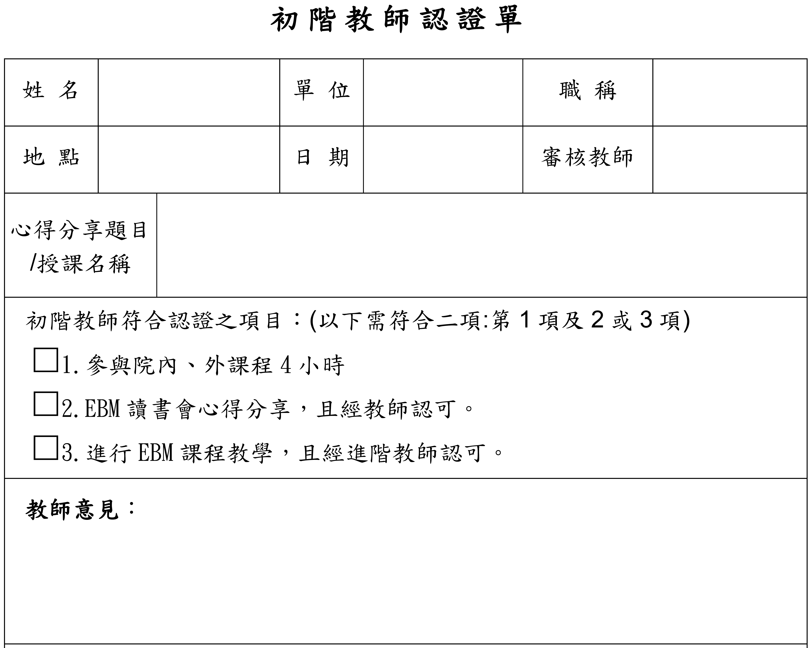
實證醫學教師培育
實證醫學教師認證要點
初階教師認證資格：
具三年臨床經驗或取得院內臨床教師資格者
一年內參與院內、外實證課程4小時
於EBM讀書會心得分享或進行EBM課程教學，且經進階教師認可
無結構化的評核

Slide 22
實證醫學教師培育
基於M Bhattarai提出的ABCDEFG IS回饋法
建置結構式教師教學評估表
M Bhattarai. JNMA J Nepal Med Assoc. Jul-Sep 2007;46(167):151-6.
*評估、加強教師的教學技巧 *評估教學訓練課程的成效
用於實證醫學初、進階教師認證
預計4月份啟用，以審核實證教師教學能力

Slide 23
實證醫學教師培育
Modify from 「ABCDEFG IS」
Amount of the information (課程內容量身訂做) | 1 | 2 | 3 | 4 | NA
Focused (課程內容是否聚焦) | 1 | 2 | 3 | 4 | NA
Descriptive languages (教師表達能力) | 1 | 2 | 3 | 4 | NA
Benefit of the trainees (課程及回饋內容是否有益於學員) | 1 | 2 | 3 | 4 | NA
Interpretation check (確認學習者是否接受並且了解) | 1 | 2 | 3 | 4 | NA
Correctness of the content of the course (教材内容的正確性) | 1 | 2 | 3 | 4 | NA
Slideshow production (教材製作品質) | 1 | 2 | 3 | 4 | NA
Express ability (教師表達能力) | 1 | 2 | 3 | 4 | NA

Slide 24
Thank you for
your attention

